Slide 1



RELATÓRIO ANUAL 2023

Slide 2

Principais números
21 iniciativas realizadas
4 federações atendidas
37 pessoas capacitadas
11 participações em eventos
Sendo mais de 300 pessoas alcançadas
Notes:
Na descrição da ação é importante colocar os resultados obtidos

Slide 3
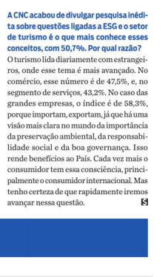
Iniciativas
DIVULGAÇÃO DA PESQUISA COM 840 EMPRESAS
Resultados:
- Equivalência comercial R$ 292.471,00;
- Potencial de leitores 294.154;
- 22 inserções na imprensa especializada;
- 1 menção do presidente em entrevista a Isto É Dinheiro;
- 4 apresentações em eventos;
- Fecomércio-RJ fez uso dos dados em um grande evento.
Notes:
Na descrição da ação é importante colocar os resultados obtidos

Slide 4
Iniciativas
PESQUISA COM CONSUMIDORES SOBRE CONSUMO CONSCIENTE*
Resultados:
- Empresas participantes do HUB de Economia Circular interessadas em usar os dados da nossa pesquisa;
- Ministério da Agricultura e Pecuária interessado nos dados para uso em projetos.
* Ainda não houve a divulgação, está em processo de construção da análise da pesquisa.
Notes:
Na descrição da ação é importante colocar os resultados obtidos

Slide 5
Iniciativas
CRIAÇÃO DO GUIA DE SUSTENTABILIDADE EM EVENTOS
Resultado: Ferramenta para operação da sustentabilidade em eventos.
Descrição da ação: A realização de eventos gera impactos ambientais e sociais significativos, pensando em promover eventos mais sustentáveis foi criado um Guia com checklist para orientar as áreas do Sistema CNC-Sesc-Senac na inclusão de questões de sustentabilidade na realização de eventos para gerar impactos positivos na sociedade.
Notes:
Na descrição da ação é importante colocar os resultados obtidos

Slide 6
Iniciativas
GAMIFICAÇÃO DO PROCESSO DE IMPLANTAÇÃO DO ECOS
Resultado: 2 implantações feitas na UniCNC.
Descrição da ação: Foi feito um planejamento de gamificação da implantação do Programa Ecos para futuramente ser possível criar um selo de certificação do processo com pontuação da UniCNC.
Notes:
Na descrição da ação é importante colocar os resultados obtidos

Slide 7
Iniciativas
ACESSIBILIDADE LIBRAS PORTAL DO COMÉRCIO
Resultado: implantado a acessibilidade em libras no portal do comércio.
Descrição da ação: Após as fases de testes, foi implementada a solução tecnológica do parceiro Hand Talk para acessibilidade ao conteúdo da CNC na Língua Brasileira de Sinais (Libras).
Notes:
Na descrição da ação é importante colocar os resultados obtidos

Slide 8
Iniciativas
CRIAÇÃO DO PROGRAMA BEBÊ CNC
Resultado: 3 mulheres utilizando a sala de apoio a amamentação.
Descrição da ação: Foi criado um programa para apoio aos novos papais e mamães da CNC em parceria com o Ecos, RH e Serbem. A sala de apoio a amamentação é uma das entregas do programa.
Notes:
Na descrição da ação é importante colocar os resultados obtidos

Slide 9


Iniciativas
“Uma empresa não deve pensar apenas em gerar lucro, mas também em adicionar geração de valor social e ambiental em sua cadeia. Principalmente gerando valor compartilhado para seus clientes e colaboradores”, afirma Fernanda Ramos, analista de sustentabilidade (DC)
ENGAJAMENTOS DE STAKEHOLDERS INTERNOS
68 pessoas alcançadas
Descrição da ação: Promoção do tema da sustentabilidade para engajamento dos colaboradores no Café Online, realizado pela Gerência Executiva de Recursos Humanos (GERH). Fernanda Ramos, analista de sustentabilidade, explicou o conceito, deu exemplos, falou das práticas que estão sendo realizadas na CNC e instigou os colaboradores a pensarem em sustentabilidade nas suas áreas.

Slide 10
Iniciativas
ENGAJAMENTOS DE STAKEHOLDERS INTERNOS
13 pessoas capacitadas
Descrição da ação: A equipe terceirizada da Dinâmica Facility, que realiza serviços de limpeza e conservação, manutenção, telefonia e copeiragem na CNC/DF foi capacitada sobre Qualidade no Atendimento, Postura e Trabalho em Equipe, Normas e Manuseio de Produtos Químicos, Saúde e Segurança Ocupacional, Boas Práticas de Higienização, Plano de Gerenciamento de Resíduos de Serviço de Saúde e Coleta Seletiva promovida pelo Programa Ecos.
Os temas foram ministrados por profissionais da Dinâmica e a GSI/DF abordou a Gestão de Resíduos, que abrange a Coleta Seletiva, o Plano de Gerenciamento de Resíduos Sólidos, além dos indicadores de consumo na Confederação, dentre outros.

Slide 11
Iniciativas
ENGAJAMENTOS DE STAKEHOLDERS EXTERNOS
11 participações em eventos
Descrição da ação: Não se faz sustentabilidade sozinho, para tanto é necessário realizar parcerias estratégias e institucionais para se construir uma percepção do que é a sustentabilidade e como a temática pode gerar valor positivo para o negócio em médio e longo prazos e para a sociedade.

Slide 12
Iniciativas
ECONOMIA CIRCULAR DE BENS PATRIMONIAIS
135 doações realizadas
Descrição da ação: Novo destino para bens patrimoniais baixados considerados descartes inservíveis, obsoletos e fora do padrão.
A CNC doou 135 itens baixados, tais como: móveis, máquinas, aparelhos e utensílios para a Cooperativa Popular Amigos do Meio Ambiente – Coopama. Os itens tiveram um destino consciente no pós-consumo e foram encaminhados para reciclagem junto à Cooperativa de Catadores de Materiais Recicláveis (Coopama), parceira do Ecos.

Slide 13
Iniciativas
PRÁTICAS SUSTENTÁVEIS NA REUNIÃO DO GTT-MA PRESENCIAL
Resultado: mitigação do impacto ambiental.
Descrição da ação: foram realizadas as seguintes práticas sustentáveis durante a reunião:
1 – mitigação de CO2 por menor deslocamento dos participantes, eficiência energética e coleta seletiva no prédio;
2 – selo e certificado para compensação de CO2 emitido;
3 – paperless, não impressão de papel para a reunião com a comunicação toda sendo digital;
2 – aproveitamento integral do alimento e uso de alimentos orgânicos;

Slide 14
Iniciativas
O Projeto Envira Amazônia obteve validação para o VCS - Verified Carbon Standard e CCBS - Climate, Community and Biodiversity Standard com a “Distinção Triplo Nível Ouro” pela biodiversidade excepcional do Projeto e benefícios comunitários, juntamente com a incorporação do Projeto de atividades de mitigação das mudanças climáticas.
COMPENSAÇÃO DE CO² DA REUNIÃO DO GTT-MA PRESENCIAL
Resultado: mitigação do impacto ambiental gerado na reunião.
Descrição da ação: Foram adquiridos 10 toneladas de créditos de carbono do projeto Envira Amazônia. O projeto atua no suporte à conservação da floresta, dos serviços ecossistêmicos e na preservação da biodiversidade local, beneficiando as comunidades locais, através da melhoria da qualidade de vida das pessoas que residem na área do projeto.

Slide 15
Iniciativas
PRÁTICAS SUSTENTÁVEIS NO CONGRESSO CONECTA E SICOMÉRCIO
342,6 kg de materiais enviados para reciclagem;
3,4 ton de orgânicos compostados;
Neutralização de 32 ton de CO2e com a compra de créditos de carbono no mercado voluntário.

Slide 16
Iniciativas
PRÁTICAS SUSTENTÁVEIS NO CONGRESSO CONECTA E SICOMÉRCIO
Descrição da ação:
Diálogos com os requisitante do evento, organizadores, parceiros e fornecedores na fase de planejamento para diagnóstico de possibilidades de diminuir o impacto socioambiental dos congressos e construir um legado positivo para sustentabilidade no evento;
Práticas sustentáveis realizadas no evento: Sistema de coleta seletiva com destinação adequada de resíduos no pré-evento, durante e pós-evento com equipe especializada acompanhando; Conversas com as equipes de limpeza e buffet; Envio de resíduo orgânico para compostagem; Opção de comida vegana no buffet; Sistema de transfer para deslocamento dos participantes; Alocação das equipes do evento no mesmo hotel do local do evento; Coleta de crachás para reciclagem; Uso de materiais reutilizáveis de vidro e louça; Cálculo da emissão de CO2; Compensação da Emissão de CO2; Inclusão Social e Diversidade no cadastro do evento e no Espaço Zen; Comunicação das ações durante o evento.
Notes:
Na descrição da ação é importante colocar os resultados obtidos

Slide 17
Iniciativas
ECONOMIA CIRCULAR DE UNIFORMES
Resultado: 185 produtos com ciclo de vida prolongado.
Descrição da ação: A vida útil dos uniformes que não serão mais usados pela CNC são prolongados.
A ONG ALFA recebeu a doação de 73 jalecos brancos, 58 camisolas descartáveis de saúde, 48 camisas de jovens aprendizes e 6 moletons.

Slide 18
Iniciativas
Buscamos iniciativas e ideias para contribuir com a sustentabilidade e reduzir impactos no meio ambiente em consonância com o Programa Ecos, afirma Fernando Paz, responsável pela frota da CNC, da Gerência de Serviços e Instalações (GSI).
SUBSTITUIÇÃO DA FROTA
Resultado: diminuição do impacto ambiental gerado pelo uso da frota.
Descrição da ação: ao renovar a frota de veículos da CNC no Rio de Janeiro, questões de sustentabilidade foram levadas em conta na tomada de decisão da aquisição de 10 carros. O modelo escolhido, Corolla Altis Híbrido, oferece baixo consumo e aspectos sustentáveis.

Slide 19
Iniciativas
Após estudos do setor de transportes da CNC, visando diminuir o impacto ambiental da frota, decidiu-se pelo uso do etanol. A cana por si só é renovável. Se por um lado, o etanol gera emissões de gases, por outro, as plantações de cana capturam o CO2 naturalmente para o seu desenvolvimento, afirma Fernando Paz.
ABASTECIMENTO DA FROTA COM ETANOL
Resultado: estima-se redução de cerca de 73% na emissão de CO2
Descrição da ação: uso do etanol em substituição da gasolina em todos os veículos com tecnologia Flex, o que representa 70% da frota.

Slide 20
Iniciativas
PROJETOS DE DIGITALIZAÇÃO DE DOCUMENTOS
Resultado: diminuição do uso de papel
Descrição da ação: Os projetos de digitalização de documentos contribuem para evitar o acúmulo de cópias de documentos, diminuindo o uso do papel; a organização dos acervos racionaliza a guarda da documentação em mobiliário apropriado economizando espaço físico, consumindo menos energia e prevenindo custos futuros com restaurações (livros, documentos históricos e obras de arte, por exemplo).

Slide 21
Iniciativas
CADASTRO DE FORNECEDORES COM PRÁTICAS SUSTENTÁVEIS
Resultado: 50% dos fornecedores da CNC realizam alguma prática sustentável
Descrição da ação: A pauta das compras sustentáveis continuou avançando internamente, com o lançamento do Guia de Aquisições Sustentáveis CNC-Sesc-Senac em 2022, a área de compras conseguiu mapear em 2023 que 50% dos fornecedores cadastros na CNC possuem alguma prática sustentável. Além disso, a inclusão de critérios de sustentabilidade pelos requisitantes de aquisições pode ser observada na compra da nova frota do Rio de Janeiro e na obra de reforma do auditório de Brasília.

Slide 22
Iniciativas
PRÁTICA SUSTENTÁVEL NA DEMOLIÇÃO DO AUDITÓRIO
Resultado: crédito de R$1.152,76 pela reciclagem
Descrição da ação: O núcleo de Obras e Arquitetura da Diretoria Corporativa da CNC empreendeu esforços para cumprir requisitos de sustentabilidade durante a etapa de demolição da reforma do auditório de Brasília. Foram realizados os descartes ambientalmente corretos dos materiais e a logística reversa. Com 120 m³ de resíduos de construção civil classe A, tais como: tijolos, telhas, areia e outros destinados ao aterro controlado pelo parceiro Top Entulhos. Os resíduos de classe B, tais como: papel, plástico, madeira e outros foram descartados pelos parceiros Sucatão e Capital Recicláveis e registraram um total de 2.144 kg. E, por fim, cerca de 200 kg de cabos elétricos também foram encaminhados para reciclagem pelo parceiro Furukawa, através do Programa Green It, com crédito de R$1.152,76 pela reciclagem.

Slide 23
Iniciativas
AÇÃO SOCIAL: JUNTOS PELA SOLIDARIEDADE
Resultado: 404 cobertores arrecadados e doados
Descrição da ação: Ação de voluntariado e doação para pessoas em situação de vulnerabilidade social em parceria com o Mesa Brasil Sesc

Slide 24
Iniciativas
AÇÃO SOCIAL: NATAL + SOLIDÁRIO
Resultado: 1 ton, 898kg e 51 g de alimentos doados e arrecadados
Descrição da ação: Ação de voluntariado e doação para pessoas em situação de vulnerabilidade social em parceria com o Mesa Brasil Sesc

Slide 25
Expansão Ecos
Fecomércio-SC
Descrição da ação: a Federação foi atendida em 2023 para as fases de diagnóstico e planejamento da sustentabilidade.
A Fecomércio-SC iniciou o processo de implantação do Ecos em novembro de 2022 com a formalização do grupo gestor. A etapa seguinte foi a capacitação, realizada ainda em novembro daquele ano.
4 pessoas treinadas

Slide 26
Expansão Ecos
Fecomércio-RN
Descrição da ação: a Federação foi atendida em 2023 para as fases de estruturação, capacitação e levantamento de indicadores em sustentabilidade.
A Fecomércio-SC iniciou o processo de implantação do Ecos em setembro de 2023 com a formalização do grupo gestor. A etapa seguinte foi a capacitação, realizada ainda em setembro daquele ano. As próximas fases ficaram para o início de 2024.
12 pessoas treinadas

Slide 27
Expansão Ecos
Fecomércio-RO
Descrição da ação: a Federação foi atendida em 2023 para atualização da gestão do programa de sustentabilidade.
A Fecomércio-RO já tem o programa implantado. No entanto, com algumas mudanças naturais de gestão deles, foi solicitado uma atualização do programa visando também capacitar outras pessoas.
8 pessoas treinadas

Slide 28
Expansão Ecos
Fecomércio-SP
Descrição da ação: a Federação foi atendida em 2023 para orientações e alinhamento quanto as sinalizações do Programa Ecos em seu novo prédio.
A Fecomércio-SP iniciou o processo de implantação de forma integrada com o Departamento Regional Senac em abril de 2022, com a formação do grupo gestor. As equipes participaram da etapa de capacitação. Entretanto, por questões de mudança predial a implantação na Fecomércio-SP foi paralisada na fase de diagnóstico, sem previsão de continuidade.
Diretriz concluída

Slide 29





INDICADORES DE CONSUMO CNC
Aumento de 10% no consumo de água
Queda de 19% no consumo de energia
Aumento de 301% no consumo de papel-toalha
Aumento de 16% no consumo de papel A4
Aumento de 83% no consumo de copos

Slide 30





Indicadores da Coleta Seletiva
Coleta de materiais recicláveis (kg)
Rio: 276 Kg
BSB: 1.961 Kg
Coleta resíduos não recicláveis (kg)
Rio: Não foi mensurado
BSB: 405,88 kg
Destinação de Renda para cooperativas (R$)
Rio: Não foi mensurado
BSB: R$352,94

Slide 31
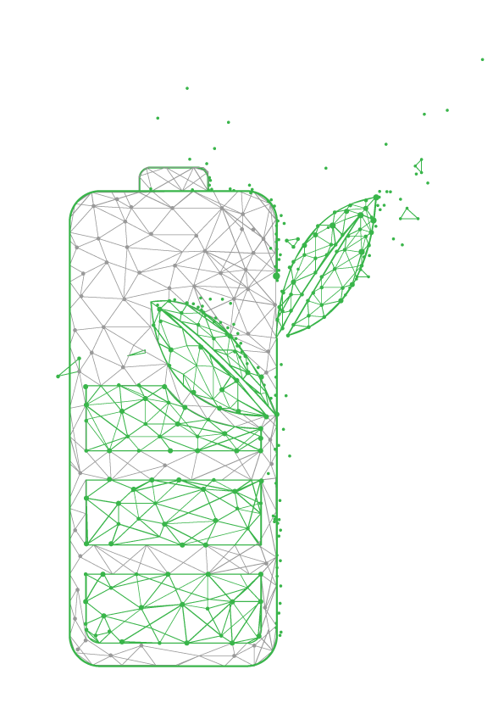
Indicadores do DESCARTE CORRETO
ou de programas de LOGÍSTICA REVERSA
Óleo vegetal (litro)
Rio: 12 litros
BSB: 29 litros
Pilhas (unidade)
Rio: Não houve descarte
BSB: 4,8 Kg
Baterias (unidade)
Rio: 30 unidades
BSB: Não houve descarte

Slide 32
Indicadores do DESCARTE CORRETO
ou de programas de LOGÍSTICA REVERSA
Tonner (unidade)
Rio: 175 unidades
BSB: 101 unidades
Cartucho (unidade)
Rio: Não houve descarte
BSB: 16 unidades
Lâmpadas fluorescentes (unidade)
Rio: Não houve descarte
BSB: Não houve descarte

Slide 33

Indicadores Sociais
Investimentos em desenvolvimento educacional dos empregados (horas)
10.988 horas que representam uma queda de 59% em relação a 2022
Proporção de homens e mulheres no quadro funcional (%)
46% de homens e 54% de mulheres
Percentual de mulheres no cargo de liderança (%)
45% de mulheres em cargo de liderança

Slide 34
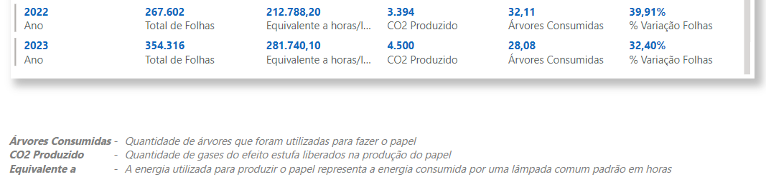
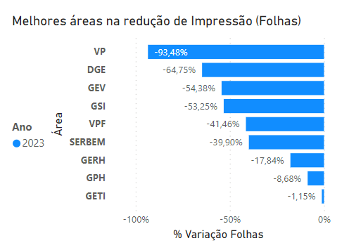
Impacto Ambiental das Impressoras

Slide 35


